Slide 1

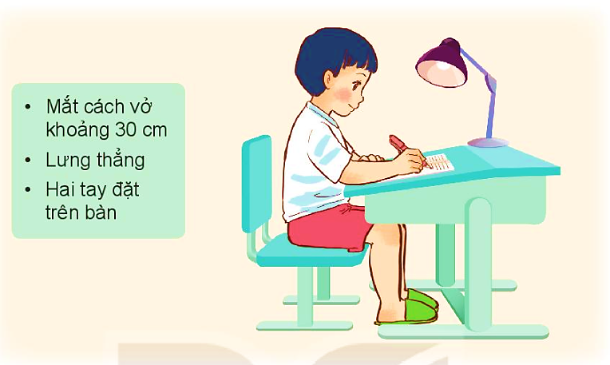
CHĂM SÓC, BẢO VỆ
CƠ QUAN VẬN ĐỘNG
(TIẾT 1 )
BÀI 22

Slide 2






Yêu cầu cần đạt
HS kể được những việc làm giúp chăm sóc, bảo vệ cơ quan vận động, nêu được tác dụng của mỗi biện pháp.
Kể được những việc làm gây hại cho cơ quan vận động.
Notes:
Thầy cô gõ mục tiêu theo bài giảng của mình vào ô text

Slide 3



Khám phá

Slide 4

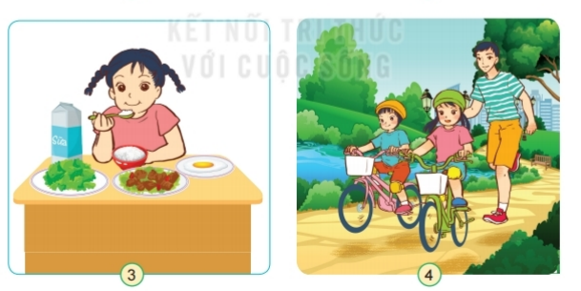
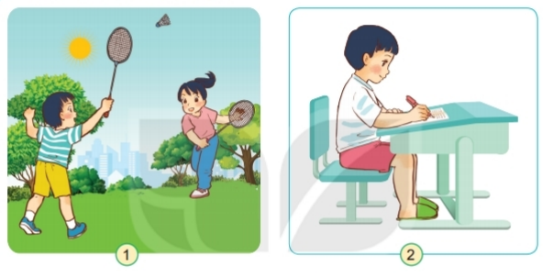
Quan sát các hình dưới đây và nêu các việc làm cần thiết để chăm sóc, bảo vệ cơ quan vận động.

Slide 5
Hai bạn nhỏ đang chơi cầu lông giúp rèn luyện sức khỏe
Bạn Nam ngồi học đúng tư thế tránh vẹo cột sống

Slide 6
Bạn nữ ăn uống đủ chất giúp cơ thể khỏe mạnh
Hai bạn đội mũ, đeo bảo vệ đầu gối khi tập xe đạp

Slide 7
Thực hành

Slide 8

Kể những việc làm có lợi cho cơ quan vận động?
- Tập thể dục
- Ăn uống đủ chất
- Ngồi học đúng tư thế
- Cẩn thận khi chơi thể thao

Slide 9


Em đã thực hiện được những việc làm nào?

Slide 10


4. VẬN DỤNG

Slide 11


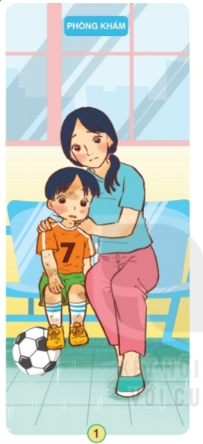
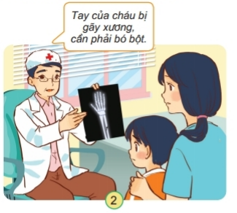
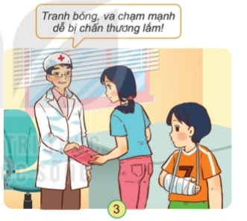
1. Quan sát hình sau và giải thích vì sao tay bạn Minh phải bó bột.

Slide 12













2. Theo em, cần chú ý điều gì khi chơi thể thao để bảo vệ cơ quan vận động?

Slide 13
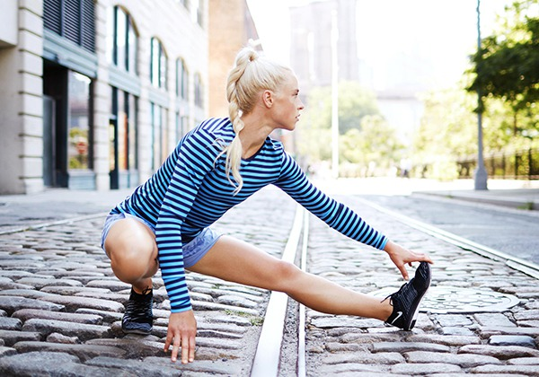
Nên khởi động trước khi tập thể thao

Slide 14
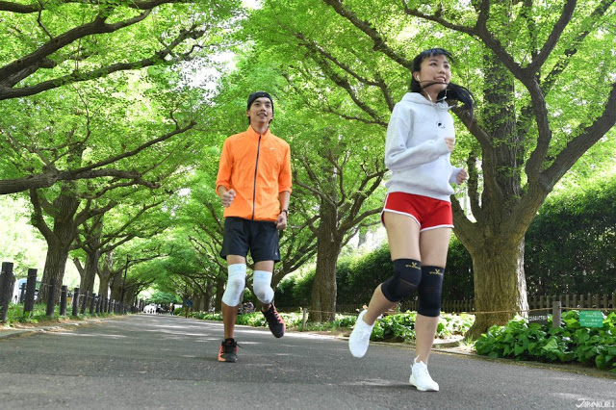
Dùng đồ bảo vệ đầu gối

Slide 15
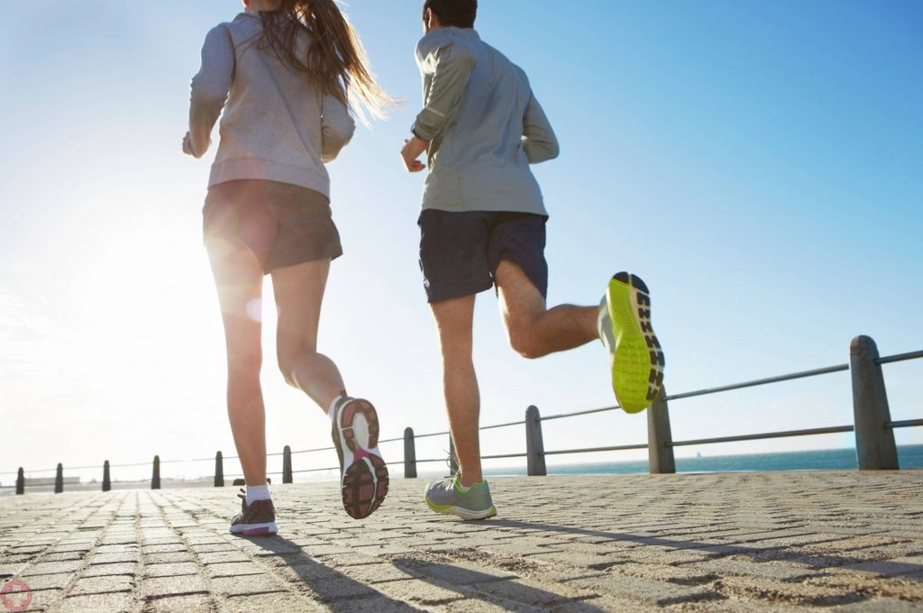
Lựa chọn môn thể thao phù hợp với lứa tuổi

